Slide 1
Тюменский Государственный Медицинский Университет
Notes:
Уважаемые коллеги!
1

Slide 2
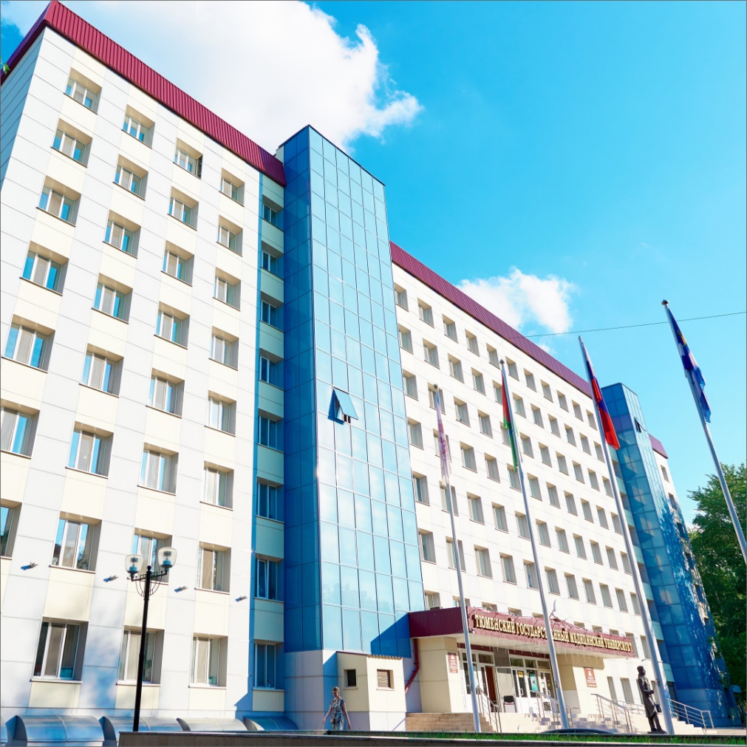
Notes:
ПРОГРАММА РАЗВИТИЯ
Развитие университетской науки, направленной на повышение конкурентоспособности, и создание высокотехнологичных инновационных продуктов для нужд практического здравоохранения и укрепления здоровья населения

Slide 6
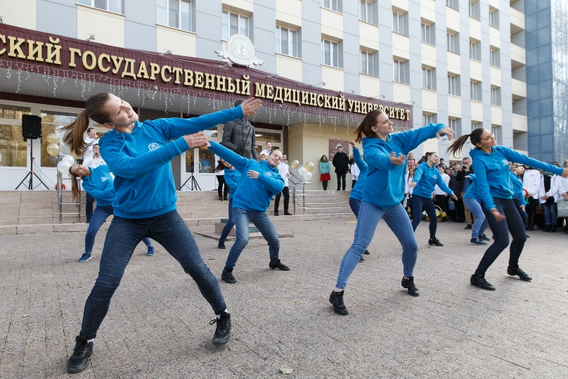
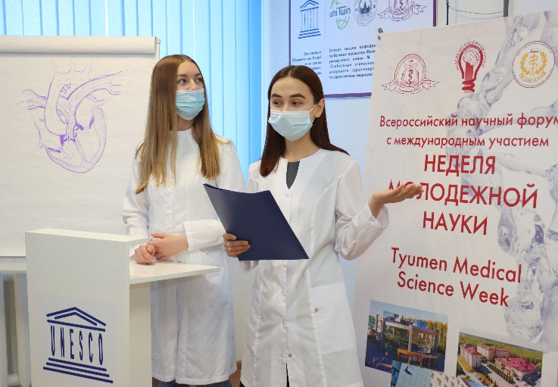
Самореализация студентов

Slide 7
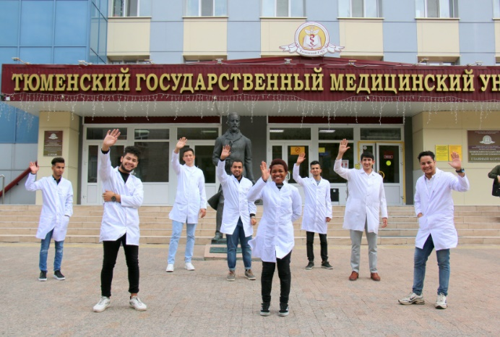
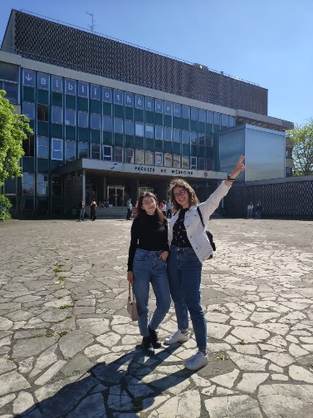
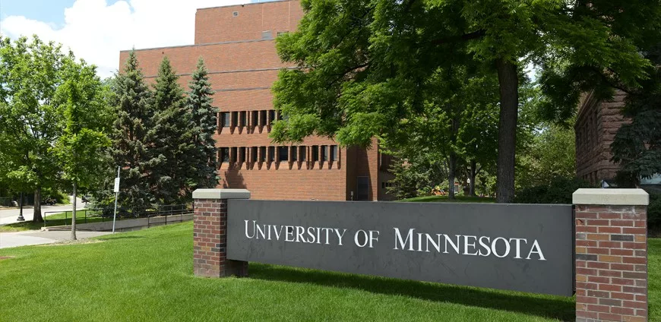
Международное сотрудничество

Slide 11
Перечень вступительных испытаний
Специальность (направление подготовки) | Перечень вступительных испытаний (в порядке приоритета)
Специалитет
Лечебное дело | 1-Химия 2-Биология 3-Русский язык
Педиатрия | 1-Химия 2-Биология 3-Русский язык
Стоматология | 1-Химия 2-Биология 3-Русский язык
Фармация | 1-Химия 2-Биология 3-Русский язык
Бакалавриат
Сестринское дело | 1-Биология 2-Химия 3-Русский язык

Slide 12
Специальность/ направление подготовки | Бюджетные места (КЦП). Очная форма обучения |  |  |  | Места по договорам с оплатой стоимости обучения.
 | Всего | В т.ч. по квоте лиц, имеющих особые права | В т.ч. по квоте целевого приема | В т.ч. общие бюджетные места (общий конкурс) | Граждане России и приравненные к ним в правах граждане Белоруссии, Казахстана, Киргизии, Таджикистана
 |  |  |  |  | Очная форма обучения | Очно-заочная форма обучения
31.05.01 Лечебное дело | 375 | 38 | 281 | 56 | 100 | -
31.05.02 Педиатрия | 122 | 13 | 92 | 17 | 60 | -
31.05.03 Стоматология | 11 | 2 | - | 9 | 90 | -
33.05.01 Фармация | 19 | 2 | - | 17 | 20 | -
34.03.01 Сестринское дело | 31 | 4 | 23 | 4 | 10 | 10
Всего | 558 | 59 | - | 499 | 280 | 10

Slide 13
Способы подачи документов в Университет:
направляются в Университет с использованием суперсервиса "Поступление в вуз онлайн" посредством федеральной государственной информационной системы "Единый портал государственных и муниципальных услуг (функций)";
направляются в Университет в электронной форме посредством электронной информационной системы Университета;
направляются в Университет через операторов почтовой связи общего пользования;

Slide 14
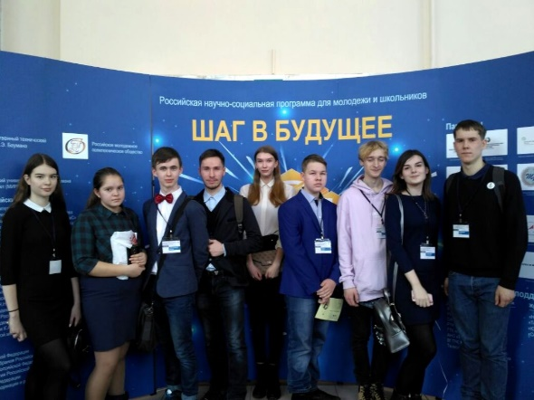
Индивидуальные достижения при поступлении
Notes:
ПРОГРАММА РАЗВИТИЯ
Развитие университетской науки, направленной на повышение конкурентоспособности, и создание высокотехнологичных инновационных продуктов для нужд практического здравоохранения и укрепления здоровья населения

Slide 15
Благодарю за внимание!
Российская Федерация, Тюменская область, г. Тюмень,
ул. Одесская, д. 54 (главный корпус)
Сайт Университета https://www.tyumsmu.ru/
Раздел: поступающему
email: priem@tyumsmu.ru
Приемная комиссия: 8 (3452) 20-05-35
Отделение довузовской подготовки: 8 (3452) 20-37-63
Notes:
Коммерциализация инновационных разработок в ходе реализации Стратегии – мип Инновационное переустройство здравоохранения невозможно без
институциональных преобразований, предусматривающих консолидацию научного и экспертного медицинского сообщества, научных медицинских
организаций, устранение межведомственной разобщенности отдельных научных лабораторий и групп, развитие научных школ вокруг ведущих медицинских вузов. Кроме того, предполагается технологическое обновление научной, научно-образовательной инфраструктуры: создание сети центров доклинической и клинической трансляционной медицины, сертифицированных вивариев, банков биологического материала и чистых клеточных линий, центров биоинформатики, в том числе на базе ведущих медицинских вузов

